Slide 1
Экология
Презентация по экологии
Исполнитель: Роща Александр, 10-А класс
МБОУ СОШ № 68
Тема: «Загрязнение атмосферного воздуха»
Дальневосточный государственный медицинский университет
(факультет довузовского образования)
Хабаровск – 2015 год

Slide 2
Актуальность выбранной темы
Всемирная организация здравоохранения опубликовала новые данные, в соответствии с которыми в 2014 году 7 миллионов человек умерли – каждый восьмой от общего числа умерших в мире – из-за загрязнения воздуха.
Этот показатель подтверждает, что в настоящее время загрязнение воздуха является самым крупным в мире экологическим риском для здоровья.
Сокращение загрязнения воздуха может сохранить миллионы жизней!

Slide 3
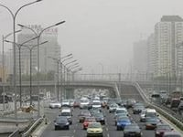
Хотим дышать чистым воздухом!

Slide 4
Внимание!
Человек не осознает всю опасность от загрязнения атмосферного воздуха.
В своей исследовательской работе я хочу рассказать о проблемах загрязнения воздуха, и как бороться с ними.

Slide 5
Проблема исследования
В последние годы загрязнение атмосферного воздуха всё больше и больше напрямую связано со смертью людей, животных и других живых организмов.

Slide 6
Цель исследования
Изучить мнение учеников МБОУ СОШ № 68 и жителей многоквартирного дома по улице Павла Морозова 96 об их отношении к загрязнению атмосферного воздуха.

Slide 7
Задачи исследования
1) дать краткую характеристику состояния атмосферного воздуха в районе проведения анкетирования: переулок Байкальский 4-А (МБОУ СОШ № 68) – улица Павла Морозова 96;
2) провести анкетирование методом опроса среди школьников по возрастным категориям: начальные классы (1 – 4 классы), средние классы (5 – 8 классы), старшие классы (9 – 11 классы) об общих проблемах загрязнения атмосферного воздуха;
3) провести анкетирование методом опроса среди жителей многоквартирного дома по улице Павла Морозова 96 о возникшей проблеме ночной стоянки личных автомобилей на внутридомовой территории;
4) изучить мировой опыт борьбы с источниками загрязнения атмосферного воздуха;
5) сделать выводы о проделанной работе.

Slide 8
Предмет и гипотеза исследования
Предмет исследования: 300 учеников МБОУ СОШ № 68 и 100 жителей многоквартирного дома, представляющие свою квартиру.
Гипотеза исследования: изучение через анкетирование мнения школьников и жителей многоквартирного дома может быть частью государственного мониторинга атмосферного воздуха в отдельно взятом месте.

Slide 9
Федеральный закон Российской Федерации от 4 мая 1999 года № 96 – ФЗ «Об охране атмосферного воздуха»
Все граждане нашей страны имеют право на информацию о состоянии атмосферного воздуха, его загрязнении, а также об источниках загрязнения атмосферного воздуха и вредного физического воздействия на него.

Slide 10
Химический состав воздуха
Состав атмосферного воздуха:
кислород, азот, углекислый газ, инертные газы, небольшие количества озона, закиси азота, метана, йода, водяных паров;
а также примеси природного происхождения и загрязнения, образующиеся в результате производственной деятельности человека.

Slide 11
Сравнительные характеристики загрязнения воздуха
В каждой стране мира фиксируется средний показатель уровня загрязнения атмосферного воздуха (количество населения, проживающего в критических условиях загрязнения воздуха).

Slide 12
Содержание микроскопической пыли
7 января 2015 года учёные центра здравоохранения и экологии Сеула установили содержание микроскопической пыли в 1 кубическом метре воздуха составляло в прошлом году в среднем: 55 микрограммов.
Атмосферные условия считаются благоприятными, если в одном кубическом метре воздуха присутствует микроскопических частиц:
не более 20 микрограммов.

Slide 13
Болезни от загрязнения воздуха
Болезни, связанные с загрязнением атмосферного воздуха, чаще всего вызывающие смерть:
ишемическая болезнь сердца
инсульт
хроническая обструктивная болезнь легких
рак легких
острые инфекции нижних дыхательных путей

Slide 14
Болезни в Хабаровске
Уровень заболеваемости детского населения превышает средние российские показатели по болезням верхних дыхательных путей на 30–40%.
Уровень заболеваемости взрослого населения превышает средние российские показатели: по болезням верхних дыхательных путей и других органов дыхания на 30–40%; гипертоническим болезням – на 60%.
Растёт число раковых заболеваний.

Slide 15
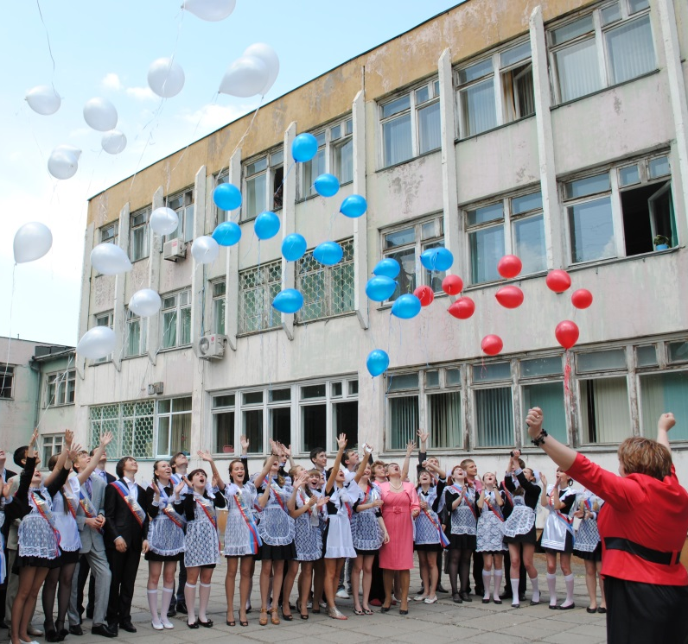
Угрозы загрязнения воздуха для школы и дома
1) Выхлопные газы.
2) Выбросы сгоревшего угля, мазута.
3) Цистерны с хлором, аммиаком, нефтью и другими компонентами транспортировки.
4) Сгоревшее авиационное топливо.

Slide 16
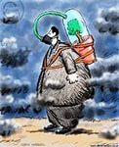
Научно-исследовательская работа
Я подготовил два исследования.
1) Изучение мнения школьников.
2) Проблема автомобильного транспорта во дворе дома.

Slide 17
Исследование № 1 через анкету
В 68 хабаровской школе, где я учусь, провёл исследовательскую работу методом анкетирования.
Были привлечены 300 человек, из них:
100 учеников начальных классов (1 – 4 классы),
100 учеников средних классов (5 – 8 классы),
100 учеников старших классов (9 – 11 классы).

Slide 18
Вопрос № 1
Насколько на вас влияет загрязнение воздуха?
Предлагаемые ответы:
1) очень;
2) немного;
3) не чувствую;
4) не думаю;
5) не принимаю в расчёт.

Slide 19
Насколько на вас влияет загрязнения атмосферного воздуха?
В анкетировании приняли участие 100 учеников начальных классов

Slide 20
Насколько на вас влияет загрязнения атмосферного воздуха?
В анкетировании приняли участие 100 учеников средних классов

Slide 21
Насколько на вас влияет загрязнения атмосферного воздуха?
В анкетировании приняли участие 100 учеников старших классов

Slide 22
Итоги по первому вопросу
По результатам исследования были выявлены интересные закономерности:
1) если ученики начальных классов 54% указали на то, что влияет «очень», то у средних и старших классов этот показатель уменьшается: 46% и 41% соответственно;
2) в то же время, только 6% учеников начальных классов выделили «не принимаю в расчёт», а вот у средних и старших классов мы видим рост этого показателя от 11% до 18%.

Slide 23
Вопрос № 2
Какой источник загрязнения воздуха опаснее?
Предлагаемые ответы:
1) автомобили;
2) вредные выбросы предприятий и заводов;

Slide 24
Какой источник загрязнения воздуха опаснее?
В анкетировании приняли участие 100 учеников начальных классов

Slide 25
Какой источник загрязнения воздуха опаснее?
В анкетировании приняли участие 100 учеников средних классов

Slide 26
Какой источник загрязнения воздуха опаснее?
В анкетировании приняли участие 100 учеников старших классов

Slide 27
Итоги по второму вопросу
Итогом этого исследования мы видим:
1) что ученики начальных классов не могут однозначно выбрать за явным преимуществом, и указывают на вред, наносимый автомобилями 58%;
2) а вот ученики средних и старших классов понимают, что ежедневное загрязнение воздуха выхлопными газами наносит планомерный ежедневный вред здоровью человека, и показатели это подтверждают – 62% и 64% соответственно;
3) о наличии вредных выбросов предприятий и заводов Хабаровска ученики нашей школы могут судить по расположенной недалеко тепловой электроцентрали (ТЭЦ): 42%, 38% и 36%.

Slide 28
Вопрос № 3
Какие меры охраны атмосферного воздуха вы можете предложить в первую очередь?
Предлагаемые ответы:
1) предложить подать в суд на организации или физических лиц, которые своими действиями загрязняют атмосферный воздух;
2) обратиться в профильные социальные организации по охране окружающей среды;
3) написать жалобу в администрацию города;
4) выразить своё презрение нарушителю экологического законодательства через социальные сети и другие средства массовой информации;
5) написать письмо Президенту Российской Федерации.

Slide 29
Какие меры охраны атмосферного воздуха вы можете предложить в первую очередь?
В анкетировании приняли участие 100 учеников начальных классов

Slide 30
Какие меры охраны атмосферного воздуха вы можете предложить в первую очередь?
В анкетировании приняли участие 100 учеников средних классов

Slide 31
Какие меры охраны атмосферного воздуха вы можете предложить в первую очередь?
В анкетировании приняли участие 100 учеников старших классов

Slide 32
Итоги по третьему вопросу
Интерес к итогам есть:
1) если ученики начальных классов 32% решили написать письмо Президенту России, то уже в средних и старших классах вера в доброго дядю постепенно проходит, и ученики благодаря полученным знаниям по предметам обучения видят уже другое решение. Как итог, 12% и 3% соответственно всё-таки напишут Президенту России.
2) Как закономерность, третья часть опрошенных готовы написать жалобу в администрацию города: 32%, 37% и 29% соответственно.
3) Только в старших классах начинают понимать, что необходимо обратиться в суд (динамика 16%, 18%, 29%).

Slide 33
Вопрос № 4
Как бы вы хотели участвовать в охране атмосферного воздуха?
Предлагаемые ответы:
1) ограничить пользование личными автомобилями;
2) посадить деревья.

Slide 34
Как бы вы хотели участвовать в охране атмосферного воздуха?
В анкетировании приняли участие 100 учеников начальных классов

Slide 35
Как бы вы хотели участвовать в охране атмосферного воздуха?
В анкетировании приняли участие 100 учеников средних классов

Slide 36
Как бы вы хотели участвовать в охране атмосферного воздуха?
В анкетировании приняли участие 100 учеников старших классов

Slide 37
Итоги по четвёртому вопросу
Здесь также мы наблюдаем возрастную особенность:
1) в начальной школе ученики считают решением всех экологических проблем посадку деревьев;
2) ученики средних классов не отдают явного предпочтения одному из предложенных решений;
3) и только в старших классах дети начинают понимать ощутимый вред дыхательной системе человека от личных автомобилей.

Slide 38
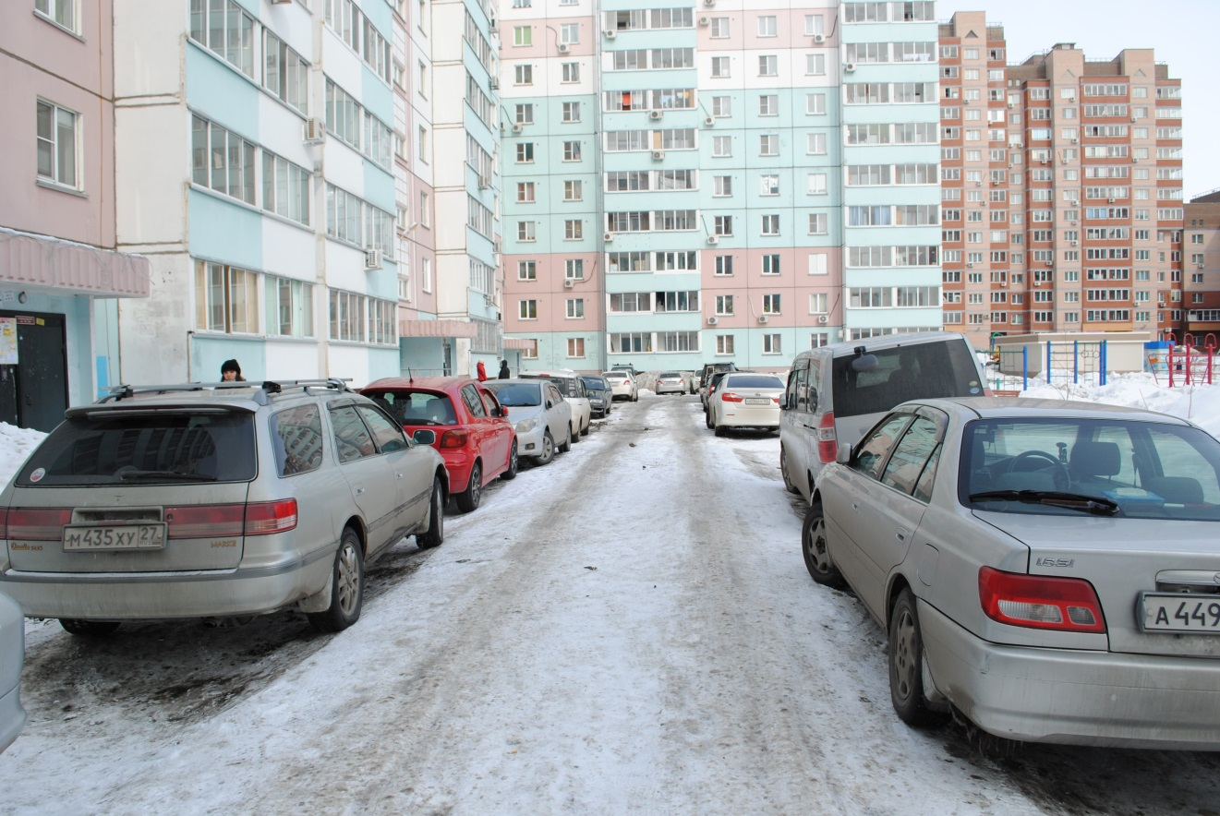
Грязный воздух во дворе дома!
Каждое утро во дворе нашего дома невозможно дышать. Особенно зимой. В то время, когда дети идут в школу или маленьких детей ведут в детский сад, владельцы личных автомобилей начинают прогревать свои автомобили. И выхлопные газы начинают заполнять пространство возле подъездов, через окна попадают в квартиры, поднимаются к верхним этажам. Это опасно для здоровья человека!

Slide 39
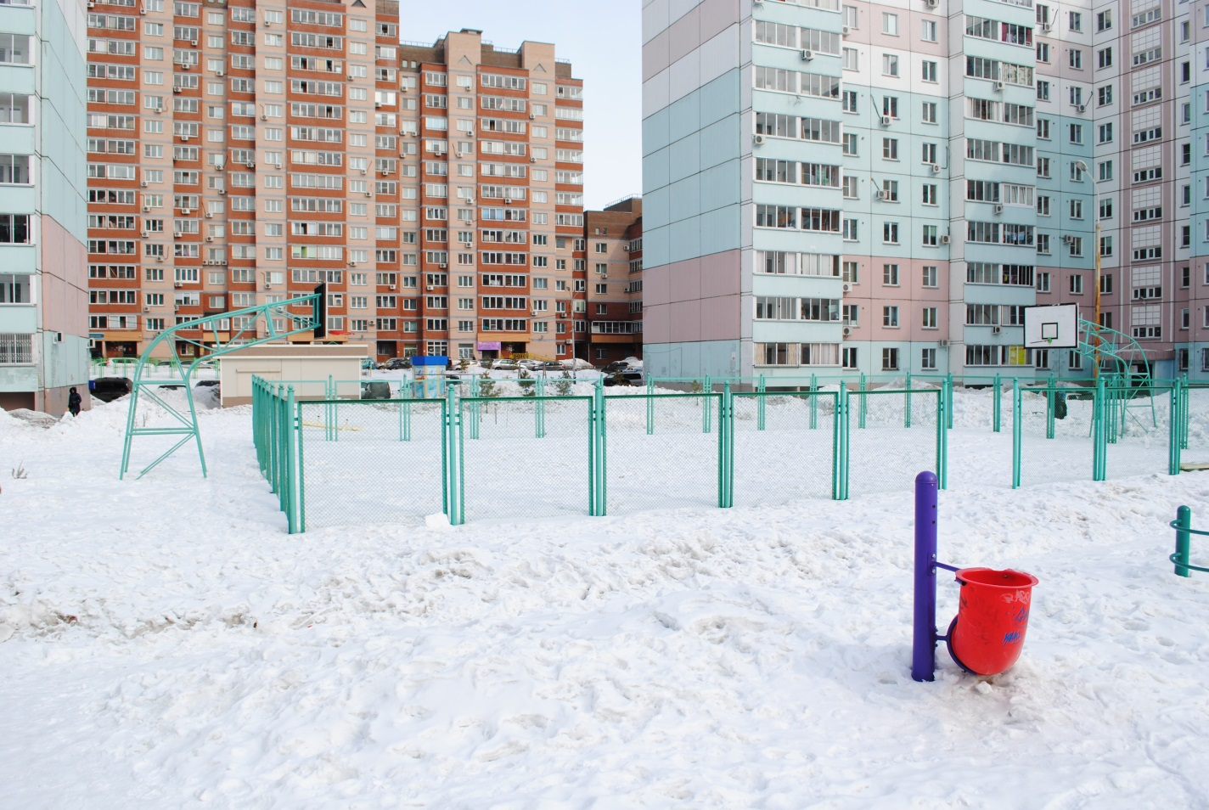
Автостоянка вместо зоны озеленения?
Инициативная группа владельцев личного транспорта для новой автостоянки выбрали вот это место. А ведь здесь дети проводят своё свободное время. Неужели дети нашего двора могут быть лишены этого права? И я решил изучить общее мнение жителей нашего дома.

Slide 40
Исследование № 2 через анкету
В доме по адресу Павла Морозова 96, где я живу, провёл исследовательскую работу методом анкетирования.
Были опрошены жильцы из 100 квартир, где у половины есть личные автомобили (всего в доме 300 квартир):
подъезд № 1: 10 квартир;
подъезд № 2: 20 квартир;
подъезд № 3: 30 квартир;
подъезд № 4: 20 квартир;
подъезд № 5: 20 квартир.

Slide 41
Вопрос № 1
Считаете ли вы правильным, что во дворе многоквартирного дома на ночную стоянку владельцы оставляют свои личные автомобили?
Предлагаемые ответы:
1) выступаю против;
2) испытываю чувство раздражения;
3) занимаю нейтральную позицию;
4) не обращаю внимания;
5) отношусь положительно.

Slide 42
Считаете ли вы правильным, что во дворе многоквартирного дома на ночную стоянку владельцы оставляют свои личные автомобили?
В анкетировании приняли участие 100 человек (один от квартиры)

Slide 43
Вопрос № 2
Как вы относитесь к тому, что во дворе многоквартирного дома вместо зоны озеленения будет оборудована стоянка для личных автомобилей?
Предлагаемые ответы:
1) выступаю против;
2) испытываю чувство раздражения;
3) занимаю нейтральную позицию;
4) не обращаю внимания;
5) отношусь положительно.

Slide 44
Как вы относитесь к тому, что во дворе многоквартирного дома вместо зоны озеленения будет оборудована стоянка для личных автомобилей?
В анкетировании приняли участие 100 человек (один от квартиры)

Slide 45
А что скажет законодательство Российской Федерации?
Гражданский Кодекс Российской Федерации,
статья 209. Содержание права собственности:
2. Собственник вправе по своему усмотрению совершать в отношении принадлежащего ему имущества любые действия, не противоречащие закону и иным правовым актам и не нарушающие права и охраняемые законом интересы других лиц.

Slide 46
Выводы и предложения
Мы знаем, что есть общеизвестный жизненный принцип:
не навреди!
Автомобиль несёт угрозу не только на дорогах, но и тем людям, кто страдает заболеваниями дыхательной системы, а также детям, ведь они больше всего подвержены влиянию выхлопных газов на их здоровье.
Двор - не гараж, а территория безопасности!

Slide 47
post scriptum — «после написанного»
Результаты исследования отнёс в товарищество собственников жилья (ТСЖ) «Лидер».
72% собственников жилья от 300 квартир дома высказались против строительства автомобильной стоянки.
Вывод: экономия для бюджета ТСЖ «Лидер» составила 26 тысяч рублей (столько денег пришлось бы выделить на проведение голосования).

Slide 48
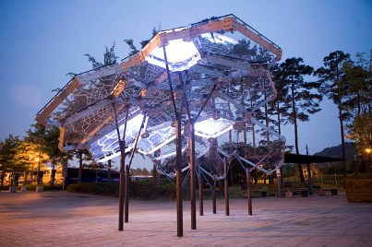
Мировой опыт борьбы с загрязнением атмосферного воздуха
В Сеуле появилось арт-сооружение, в реальном времени показывающее состояние воздуха на территории города. Инсталляция представляет собой интерактивную карту южнокорейской столицы, которая может взаимодействовать с мобильными устройствами.
"Крыша" арт-объекта под названием Living Light («Живой свет») состоит из 27 прозрачных люминесцентных сегментов — по числу районов Сеула.
Проект, авторами которого являются Сун Ин Ян и Дэвид Бенджамин, входит в городскую программу City Gallery Project, благодаря которой в Сеуле появится множество интерактивных инсталляций.
Сооружение круглосуточно получает информацию от станций контроля качества воздуха и отображает её на соответствующих сегментах. Каждые 15 минут конструкция гаснет и вновь загорается, располагая районы в соответствии с уровнем воздушного загрязнения. Отдельно подсвечиваются муниципалитеты, успешно противостоящие загрязнению воздуха.
Владельцы смартфонов и других подобных гаджетов могут отправлять SMS в адрес конструкции, которая мгновенно сообщает данные о состоянии воздуха в той или иной части города.
Главный мегаполис Южной Кореи за последние годы добился многого в охране окружающей среды. Содержание смога в кубометре воздуха сократилось с 83 мкг в 2002 году до 56 мкг в 2008-м. А теперь демонстрация подобных успехов получила простое и симпатичное отображение.

Slide 49
Выводы о проделанной работе
В целях устранения угроз загрязнения воздуха для учеников нашей школы и жителей дома, предлагаю:
1) разработать положения в программу развития городского общественного транспорта, тем самым заинтересовать владельцев личных автомобилей отказаться от пользования своими автомобилями в утреннее время;
2) внести предложение в городскую экологическую программу о переходе тепловой электроцентрали на экологически чистое топливо – газ.
3) проводить плановые школьные тренировки на случай террористических актов на железнодорожной станции: например, взрыв цистерны с хлором и распространение хлора по поверхности земли;
4) с железной дорогой и военной авиацией бороться бесполезно.

Slide 50
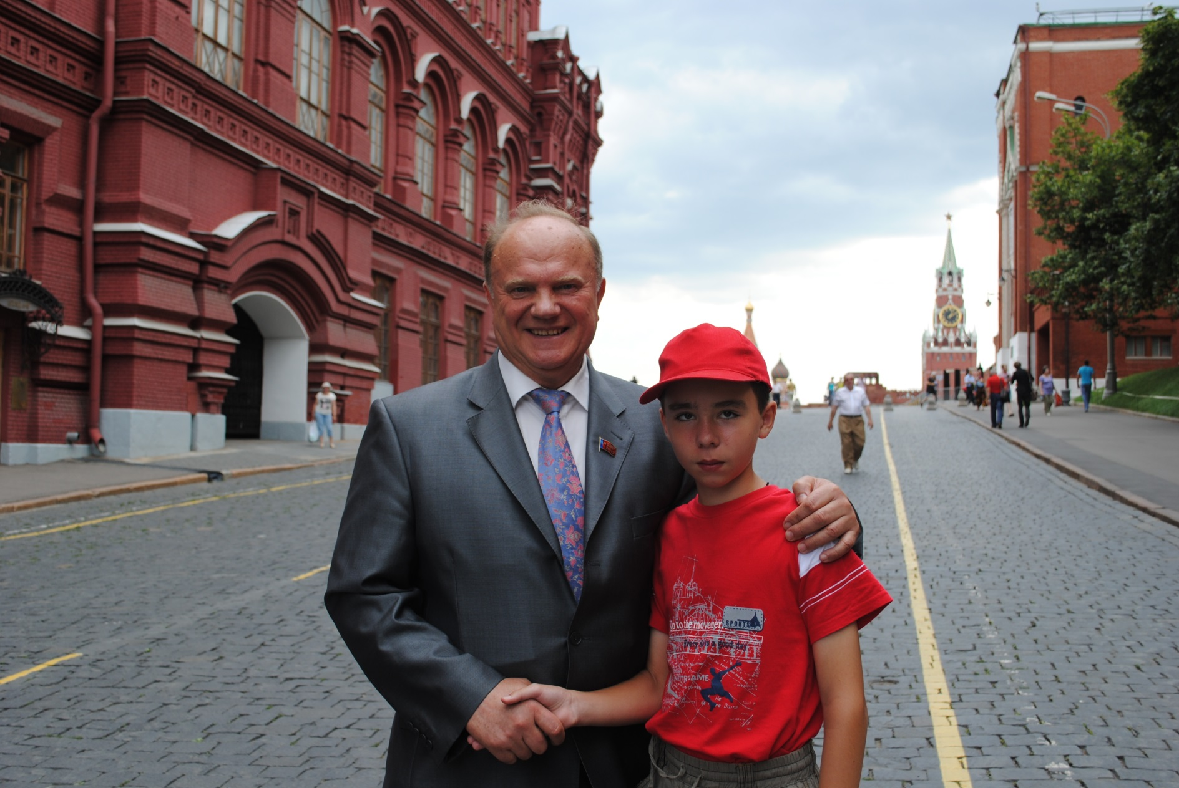
Спасибо за внимание!

